Slide 1
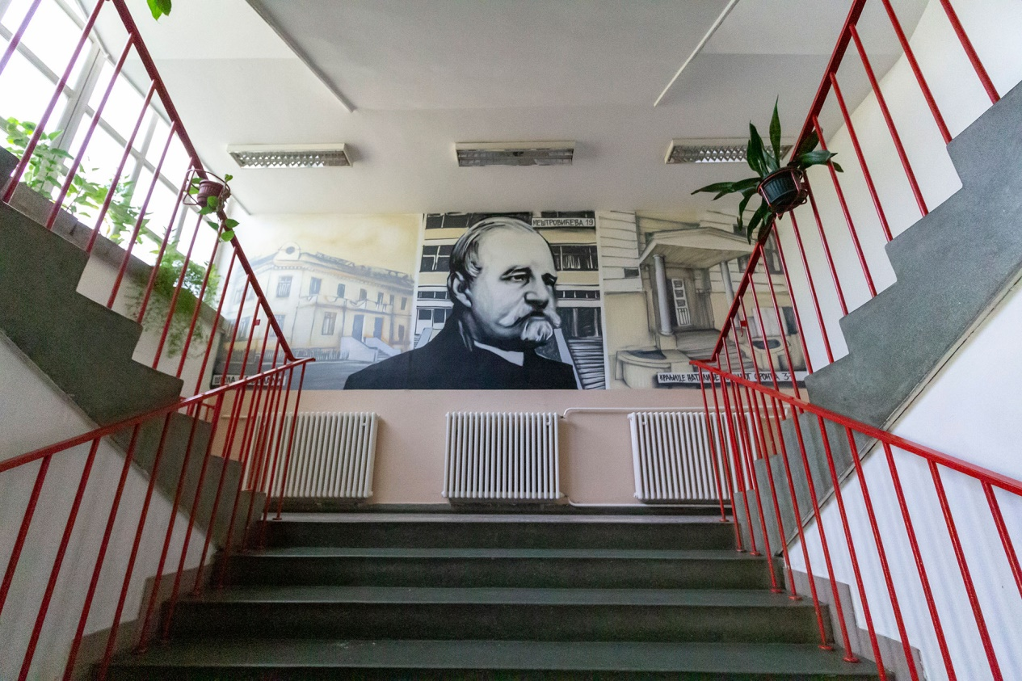
Дан школе ОШ „Змај Јова Јовановић“

Slide 2
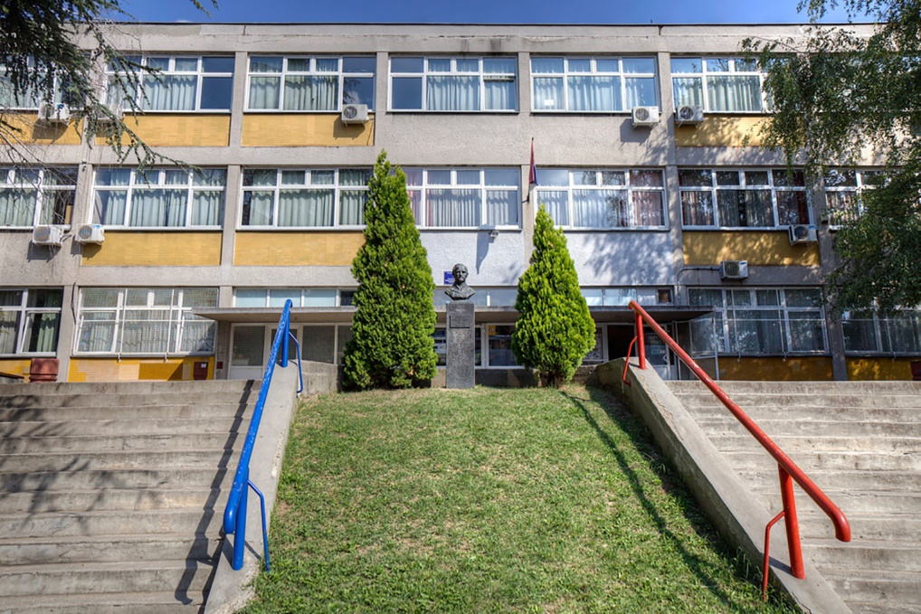
У понедељак, 6. децембра 2021. године, прослављамо Дан школе. Овог пута, важан
празник обележићемо радно. Желећи да акценат ставимо на образовање и да сви ученици буду укључени у садржаје планиране за тај дан, осмислили смо низ интердисциплинарних, занимљивих часова који би за ученике могли бити
инспиративни. Уз честитке које упућујемо ученицима поводом Дана школе, упућујемо им и позив да искористе прилику, чују, виде, ураде, науче нешто ново, важно и занимљиво.
Распоред поменутих активности одвијаће се по следећем распореду:

Slide 3
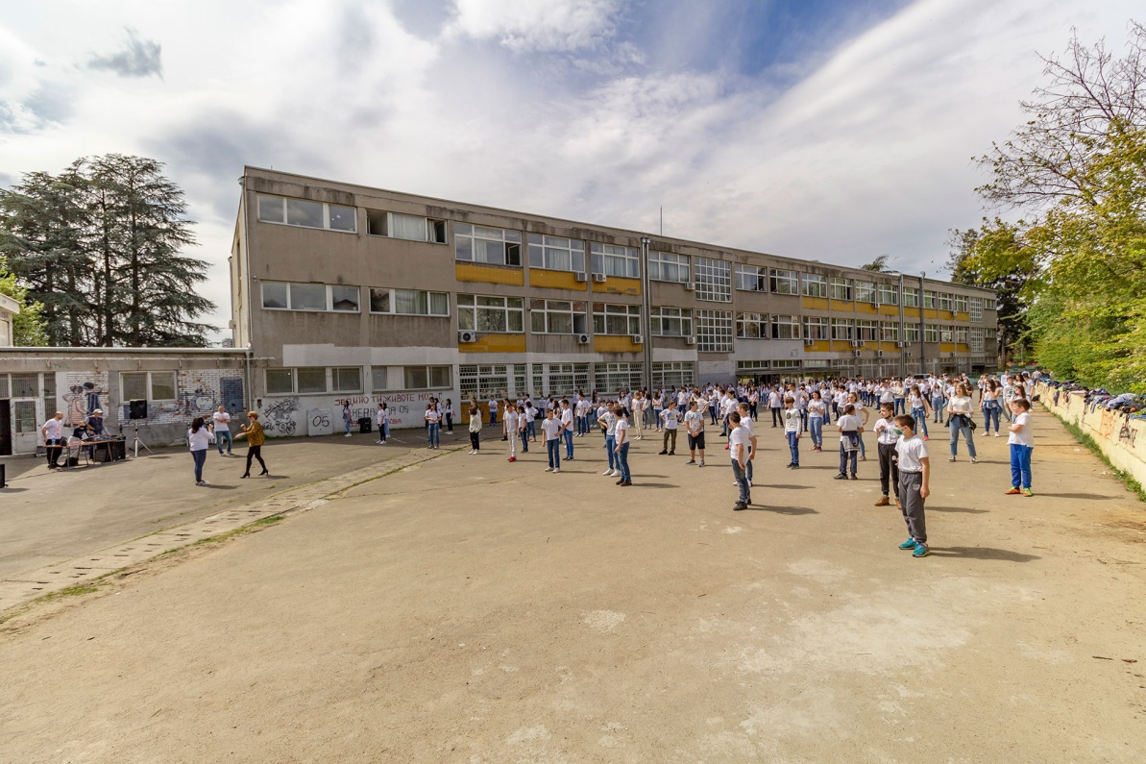
Од 10 до 11.30: интердисциплинарни часови (ученици старијих разреда) и креативне радионице (млађи разреди) по утврђеном распореду по одељењима
Од 12.15 до 13: ритмичка игра са чашама за ученике и наставнике
У 13.00: традиционални спортски турнир: ревијална кошаркашка утакмица Наставници ̶ Ученици

Slide 4
Распоред интердисциплинарних часова по одељењима
Име и презиме наставника | Назив часа/теме | Одељење
Миле Сајчић Александар Ђекић | Путовање по хиспанском свету | 8/3
Наташа Васић Јасминка Милинковић | Анализа Великопосне молитве Јефрема Сирина | 8/2
Наташа Васић и Миљана Степаноски | Проблеми адолесцентског доба | 8/1
Љубинка Мандић и Миљана Степаноски | Менделови закони и Дечко који није био из Ливерпула | 8/4
Александра Арсинијевић и Наташа Лилић | Популација | 6/2
Весна Драгојевић и Иван Јеремић | Слике са изложбе Модест Мусоргски | 5/2
Наташа Васић и Викторија Перић | Дебата | 7/2
Жељко Урошевић и Биљана Ђурђевић | Вектори и график функције на примеру еластичне деформације | 6/3

Slide 5
Андријана Јелић и Саша Јовановић | Безбедан пут до школе | 5/1
Јасмина Премовић и Марина Драгосавац | Наполеон – за и против | 7/3
Марија Младеновић | О Светом Сави | 6/5
Марија Цвејић и Јасмина Премовић | Правоугли декартов координатни систем | 7/4
Милена Гајић и Стеван Иванковић | Дигитално насиље | 5/3
Ивана Зарић и Саша Анђелковић | Мрњавчевићи – Мит и стварност | 5/4
Радомир Ваљаревић | Говори Лондона | 6/1
Јасмина Кнежевић | Информатичка писменост | 7/1
Андреа Борак | Квиз из опште информисаности | 6/4
Јасмина Радовановић | „Ала је леп овај свет“ (ликовна радионица) | Спец. одељење

Slide 6
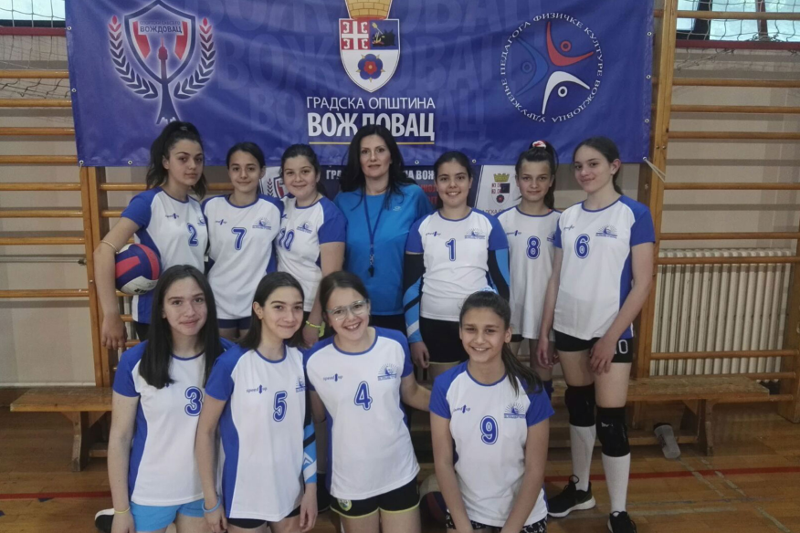
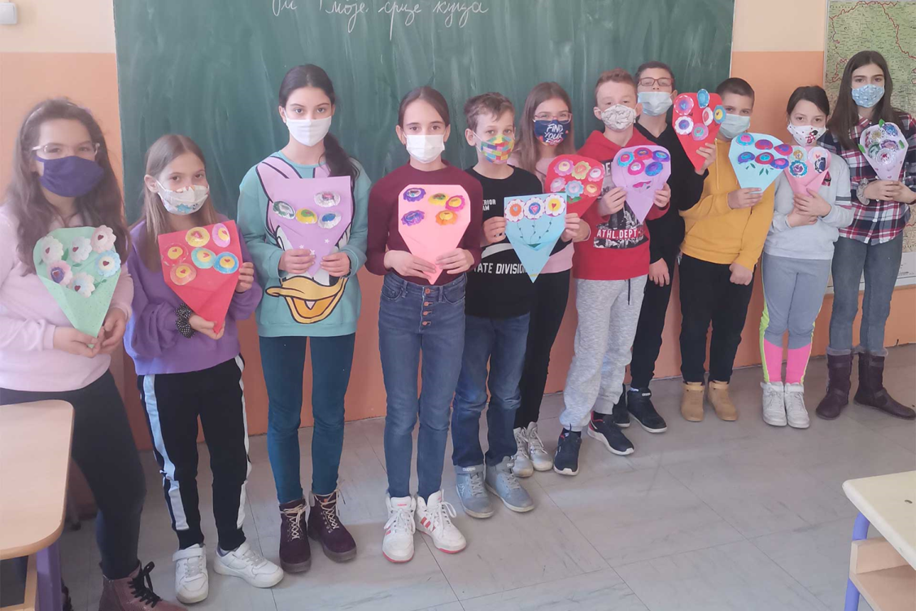
Добро дошли у „Змај“

